Slide 1
ALGORITMA & PEMOGRAMAN
01
Perkenalan
Fakultas Ilmu Komputer
Sistem Informasi
Hariesa Budi Prabowo, ST, MM
Pembuka
Daftar Pustaka
Akhiri Presentasi

Slide 2
Perjanjian Kuliah
Tentukan yang menjadi ketua kelas dan nantinya hanya ketua kelas yang akan melakukan kontak dengan Dosen, diluar ketua kelas tidak akan di balas
Permasalahan mengenai materi silakan di email ke hariesa@mercubuana.ac.id

Slide 3
Tugas Besar
Tugas besar 1 akan diberikan pada pertemuan 3 dan dikumpulkan pada pertemuan 5
Tugas besar 2 akan diberikan pada pertemuan 10 dan dikumpulkan pada pertemuan 12

Slide 4
Silabus
Konsep Logika & Pemograman
Software Development Live Cycle
Flowchart
Tipe Data
Algoritma Sequence
Jenis Operasi dan Operator
Nested If
Perulangan
Nested loop
Subprogram

Slide 5
Silabus
Nested Loop
Procedural
Program
Fungsi
Quiz
Paparan TB
Paparan TB

Slide 6
Pendahuluan
Apa itu algoritma ?
Apa itu pemograman ?

Slide 7
Algoritma
Algoritma adalah rangkaian langkah-langkah yang dilakukan untuk menyelesaikan pekerjaan atau tugas kompilasi atau masalah yang terjadi
Algoritma adalah instruksi yang ditujukan ke komputer agar dirinya bisa menyelesaikan tugas yang diberikan.
Algoritma adalah semua susunan logis yang diurutkan berdasarkan sistematika tertentu dan digunakan untuk memecahkan suatu masalah

Slide 8
Pemograman
Pemrograman (programming) adalah sebuah proses menerjemahkan rangkaian logika atau alur berfikir yang disebut dengan algoritma menjadi notasi-notasi atau karakter-karakter bahasa pemrograman, sehingga rangkaian notasi atau karakter tersebut dapat dijalankan oleh komputer.

Slide 9
Fungsi algoritma
Mengatasi permasalahan yang rumit menjadi terstruktur.
Mengefisiensi dan efektifkan pemograman yang dilakukan.
Re-useable program
Dapat memperkecil kesalahan atau error dalam pemrograman
Mempermudah pencarian kesalahan dalam pembuatan program

Slide 10
Karakteristik Algoritma
Jelas, tidak ambigu
Input jelas
Output jelas
Feasible (bisa di eksekusi)
Tidak tergantung pada Bahasa pemograman tertentu

Slide 12
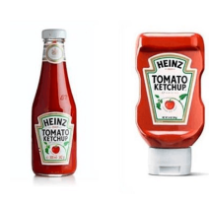

Slide 13
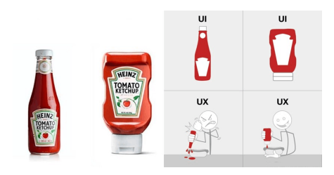

Slide 14
Tugas
Buat analisa untuk membandingkan good UI/UX :
Website : kompas.com vs detik.com
Apps : kompas.com vs detik.com

Slide 15
Harwikaya, dkk, Dasar Pemrograman, Penerbit Andi, 2017
Kjell Backman, Structured Programmming with c++, 2012
Sumber Internet :
https://bitlabs.id/blog/algoritma-adalah/
https://www.kelaspintar.id/blog/tips-pintar/algoritma-dan-pemrograman-11197/
https://idcloudhost.com/algoritma-pemrograman-pengertian-fungsi-cara-kerja-dan-contohnya/
https://www.jagoanhosting.com/blog/algoritma-pemrograman/

